Slide 1




Клуб «Русский проект»
профсоюзной и ветеранской организаций Кольской АЭС
Отчет за 2021 год.
www.rosenergoatom.ru

Slide 2
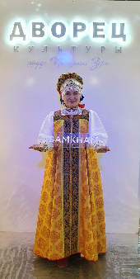
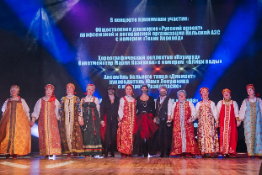
12 февраля – Техно-хоровод на открытии главной сцены ГДК.
Клуб «Русский проект» открыл концертную программу на главной сцене Городского дворца культуры, после ее капитальной реконструкции. Объявляя коллектив, ведущая концерта назвала его визитной карточкой города Полярные Зори. А такие слова дорогого стоят.
«Русский проект» появился на сцене под традиционный русский хоровод в новых костюмах. Впервые широкой публике на сцене была представлена коллекция праздничных сарафанов, головных уборов, расшитых бисером, блестящими бусинами и всевозможными камнями, а также наборы эксклюзивных шейных украшений и зарукавья, выполненные в старинной технике сажения по бели. Все наряды, как всегда, сшиты и изготовлены участницами коллектива собственноручно. В свете софитов они переливались со сцены всеми цветами радуги, создавая тем самым необычную и завораживающую картину, когда хочется долго рассматривать каждую деталь наряда и не переставать удивляться красоте и мастерству женских рук.
В этот раз публику ждал сюрприз: через минуту лирическая мелодия резко сменилась и на авансцену под грохот "металла" вышла совершенно «отвязная» группа с композицией в стиле рок. Сценический дым, световые эффекты и элементы шоу только усилили впечатление. Такого от «Русского проекта» не ожидал никто. Это было необычно, интересно, свежо и ново. Постановщиком номера стал молодой хореограф Городского дворца культуры Даниил Кольцов.

Slide 3
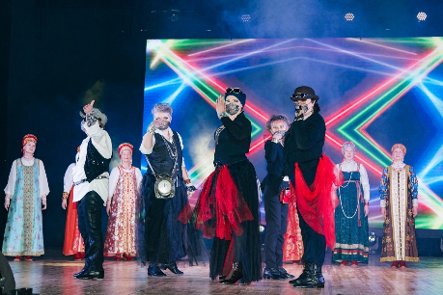
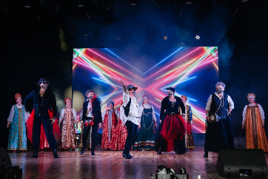
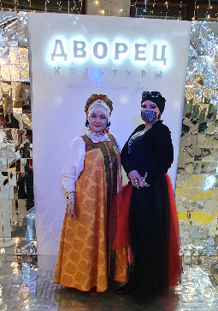
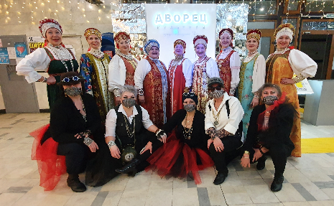

Slide 4
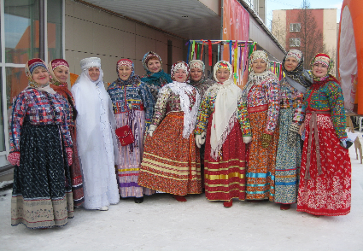
14 марта - Масленица
Ярко и весело прошло 14 марта в Полярных Зорях массовое гулянье, приуроченное к празднованию Масленицы. В театрализованном представлении, состоявшемся на импровизированной сцене прямо на улице, принял участие и клуб «Русский проект». Специально был разучен номер на известную песню композитора Эдуарда Ханка «У леса на опушке».
Вокальную партию исполнила руководитель академического хора «Орферион» Татьяна Маймур в белоснежном костюме Зимы. А танцевальную партию номера взяли на себя участницы клуба «Русский проект» в своих сшитых собственноручно сарафанах и пестрых курточках-кабатухах. Постановщиком танца выступила хореограф ГДК Мария Казакова.

Slide 5
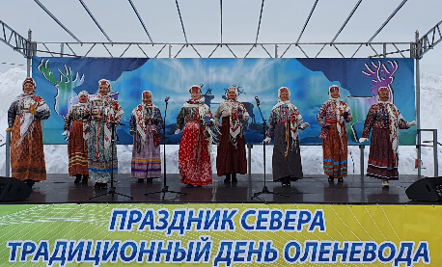
20 марта -Ловозереро
В Ловозере с «Русским проектом» стало ярче
20 марта клуб «Русский проект» вместе с ветеранами Кольской АЭС и ветеранским театром «Антреприза» отправился в саамское село Ловозеро, где впервые принял участие в культурной программе 86-го открытого районного Праздника Севера и Дня Оленевода.
Концертной площадкой праздника стала импровизированная сцена, на которую в течение трех часов, сменяя друг друга, поднимались многочисленные исполнители и творческие коллективы.
Клуб «Русский проект» представил два номера – танец «Порушка» с павловопосадскими платками в руках участниц и хореографическая
композиция «Потолок ледяной», разученная специально к недавней Масленице в Полярных Зорях.
За участие в культурной программе 86-го открытого районного Праздника Севера и традиционного Дня оленевода клуб «Русский проект» был отмечен Дипломом Ловозерского районного национального культурного центра.

Slide 6
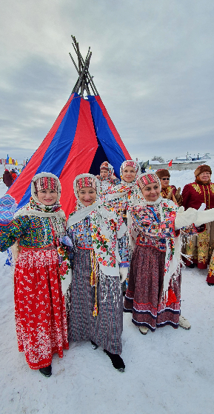
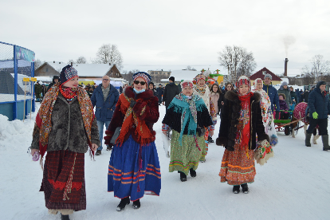
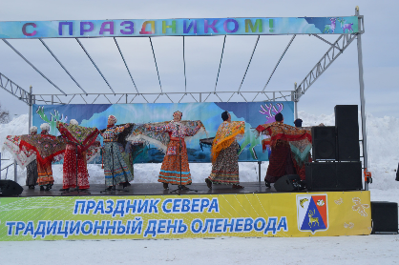

Slide 7
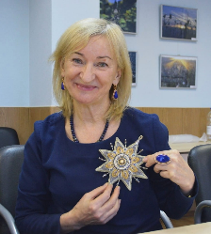
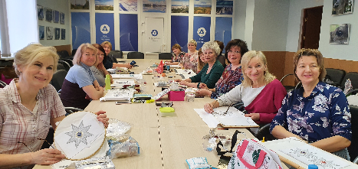
Апрель - Звезда
Чудо, сотворённое своими руками
В конце марта четыре дня подряд в ходе мастер-класса участницы клуба «русский
проект» учились мастерить из ткани Вифлеемскую звезду (на снимках).
Эту науку постигали под руководством своей наставницы, известного стилиста и дизайнера Валентины Лисиной. Сотрудничество клуба «русский проект» с ней продолжается на протяжении нескольких лет. В результате совместной работы появились коллекции одежды и головных уборов в русском стиле, которые коллектив с неизмен­ным успехом демонстрирует во время сво­их выступлений.
Восьмиконечная Вифлеемская звезда – новое направление творчества клуба. Из­делия настолько уникальны и красивы, что сразу не поймёшь – то ли это сувенир, то ли произведение искусства.

Slide 8
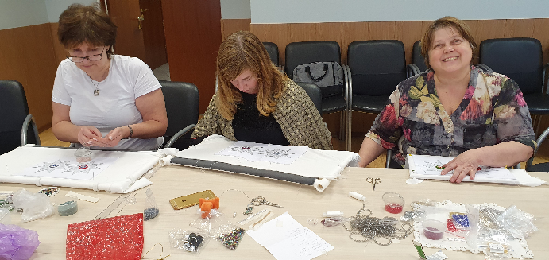
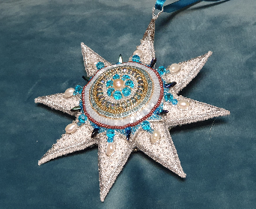

Slide 9
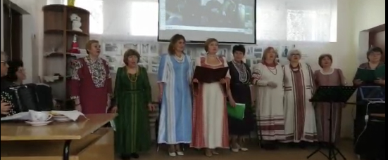
17 апреля – выступление на торжественном вечере ко дню полиции.
1 марта 2021 года исполнилось 10 лет, с момента переименования российской милиции в полицию. В честь этой даты городская полиция провела торжественный вечер, на котором вокальная группа клуба «Русский проект» выступила с поздравлением в виде мини-концерта для полицейских нашего города, награжденных отраслевыми медалями.

Slide 10
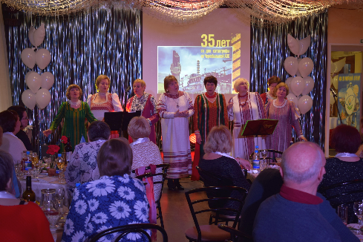
19 апреля – выступление на торжественном вечере, посвященном 35 летию катастрофы в Чернобыле.
Вокальная группа Русского проекта выступила в мини-концерте, подаренном ветеранам, получившим награды на вечере, посвященном 35-летию катастрофы в Чернобыле, состоявшемся в ГДК г. Полярные Зори.

Slide 11
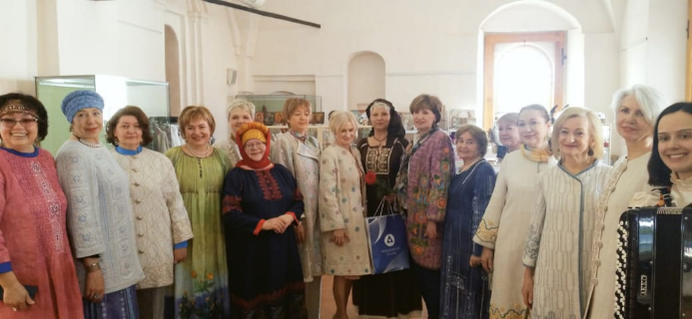
28 апреля – 4 мая – г. Кириллов
1 мая 2021 года в Кириллово-Белозерском монастыре состоялось открытие выставки – «Возвращение к истокам». Автором выставки является Валентина Лисина. Так же в ее создании приняли участие члены клуба «Русский проект».
Была представлена коллекция летних пальто из льна, вышитая натуральными материалами по эскизам и разработке модельера Валентины Лисиной. Участницы «Русского проекта» https://vk.com/profcom_knpp выступили в роли авторов вышивки и моделей. Все пальто вышиты нашими рукодельницами и Валентиной лично.

Slide 12
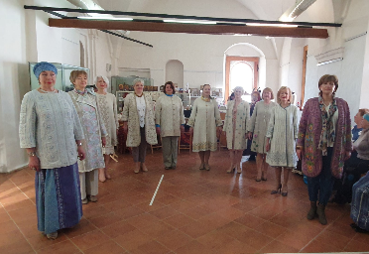
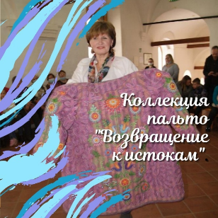
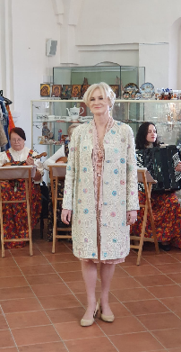
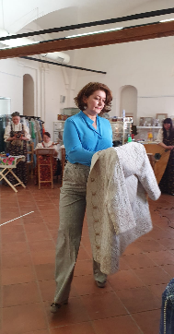
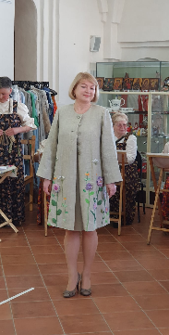

Slide 13
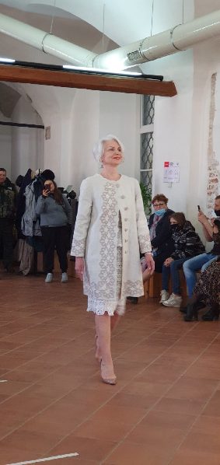
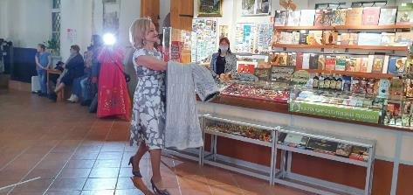
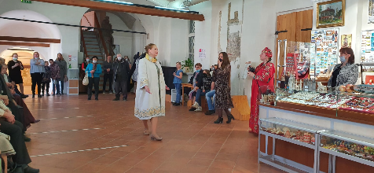

Slide 14
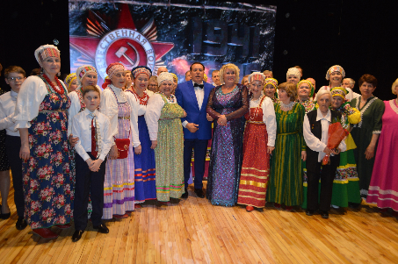
30 мая - Полярные Зори. Участие в концерте Росатома «Никто не забыт, ничто не забыто».
Клуб «Русский проект» вместе с творческими коллективами Городского дворца культуры принял участие в концерте Фестивального тура Великой Победы под девизом «Никто не забыт, ничто не забыто». Мероприятие было инициировано концерном Росэнергоатом и Межрегиональной общественной организацией ветеранов концерна. В рамках тура наш город посетил народный артист России Василий Овсянников со своей супругой певицей Ниной Романовой.
В Большом зале Городского Дворца культуры состоялся незабываемый по энергетике и удивительно душевный концерт в двух отделениях, в котором на одной сцене с профессионалами выступили самодеятельные артисты, среди которых был и клуб «Русский проект» с хореографической зарисовкой «Перепляс», и вокальными зарисовками ансамбля ветеранов «Реченька», в котором также успешно поют некоторые участницы клуба «Русский проект».
В конце программы вместе с залом, который приветствовал артистов стоя, участники концерта исполнили знаменитый гимн победителям – песню «День Победы».

Slide 15
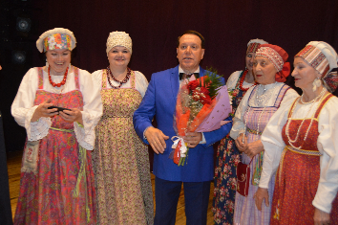
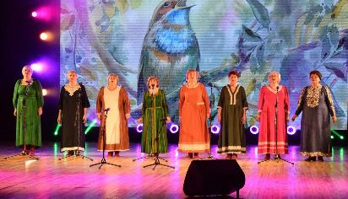
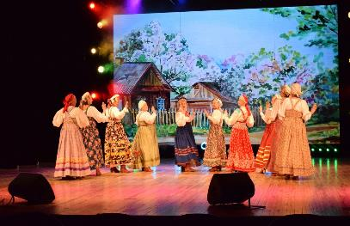
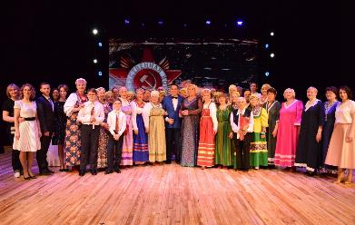

Slide 16

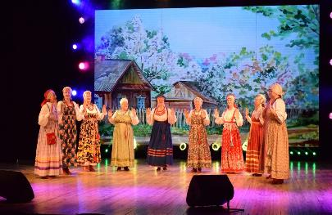

Slide 17
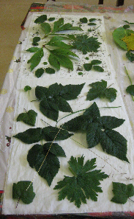
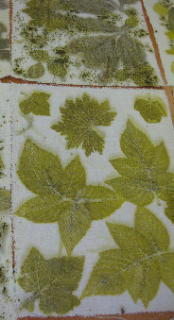
2 сентября - Мастер-класс «экопринт»
2 сентября в помещении городского Совета ветеранов участница клуба "Русский проект" профсоюзной и ветеранской организаций Кольской АЭС Лилия Николаевская провела мастер-класс по экоокрашиванию. Лилия рассказала, как подготовить ткань к окрашиванию, продемонстрировала уже готовые образцы.
Каждая участница мастер-класса, следуя указаниям ведущей, сложила на куске ткани узор из листьев, и скрутила в трубочку, крепко связав веревкой. Эти заготовки мастерица забрала с собой, а на следующий день принесла уже сваренными в особом растворе. Каждая участница м/к, развязав, свою работу, увидела получившийся отпечаток.
Это был вводный м/к. В будущем мы планируем создать коллекцию одежды из тканей, окрашенных натуральными красками.
На данном же этапе Лилия просто была рада, что смогла показать, как получаются такие узоры и поделиться своим умением.

Slide 18
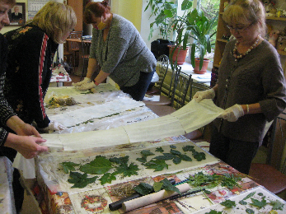
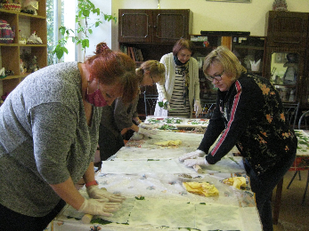
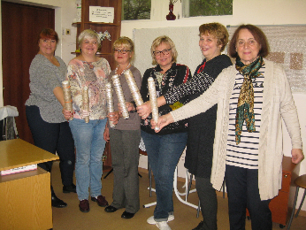
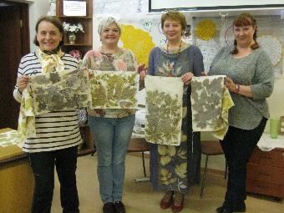

Slide 19
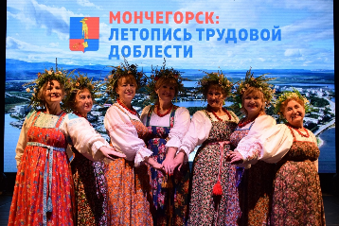
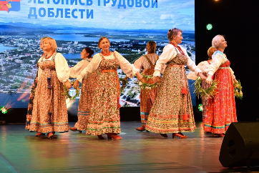
16 сентября – Мончегорск - Город трудовой доблести
16.09.2021 состоялся концерт, посвящённый награждению Мончегорска званием «Город трудовой доблести».
Присутствующим были предоставлены исторические факты о том, какой неоценимый вклад в победу над фашистами в Заполярье внесли мончегорские медики, как эвакуировали комбинат «Североникель» в годы войны, каким непосильным трудом женщины, подростки и старики продолжали работу на комбинате вместо ушедших на войну мужчин, чтобы не прерывать поставки так необходимого армии никеля...
Мы очень гордимся, что полярнозоринцы отдали около двух тысяч своих голосов в поддержку Мончегорска. А ещё нам приятно, что первый директор Кольской АЭС Александр Романович Белов, в честь которого названа улица в нашем городе, с 1940 года был главным инженером комбината «Североникель», а также организатором эвакуации этого крупнейшего предприятия в г. Норильск!
Концерт в честь доблестного города получился торжественным и наполненным гордостью за своих земляков.

Slide 20
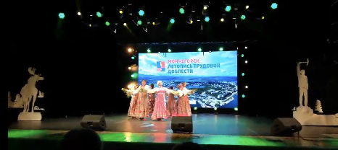
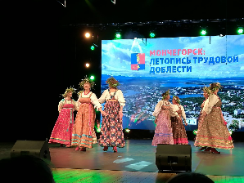
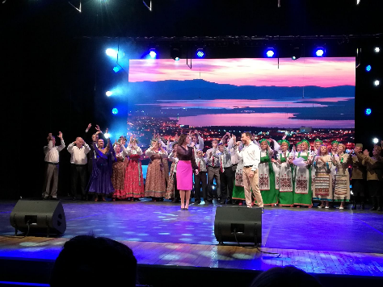
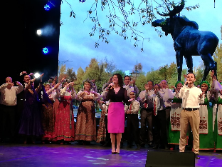

Slide 21
В плане клуба «Русский проект»
в декабре 2021 года
в ГДК г. Полярные Зори
выставка
– «Головной убор русского севера».

